Slide 1
Фізика 9 клас
25.03.2022р.
ЗАКОН ВСЕСВІТНЬОГО ТЯЖІННЯ
Розв’язування задач

Slide 2
План уроку
Повторення теоретичного матеріалу попереднього уроку
Значення закону всесвітнього тяжіння
Деякі цікаві дані.
Розв’язування задач
Домашнє завдання

Slide 3
Види взаємодії
Гравітаційна
Електро
магнітна
Сильна
Слабка
Сила Всесвітнього тяжіння
Електро
магнітна
Сила пружності
Сила тертя
Сила поверхневого натягу…

Slide 4
Гравітаційна сила
Всесвітнє тяжіння – взаємне притягання між всіма тілами Всесвіту.
Гравітаційні сили – сили всесвітнього тяжіння. Усі тіла у Всесвіті взаємно притягуються.
Гравітаційне поле – особливий вид матерії, за рахунок якої здійснюються гравітаційна взаємодія.

Slide 5
Гравітаційне поле
Існує навколо будь-якого тіла.
Здійснює притягання між тілами.
Властивості гравітаційного поля:
Всепроникна здатність.
Характеризується гравітаційним зарядом – масою.

Slide 6
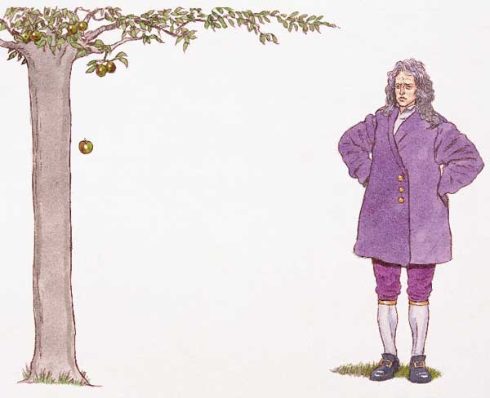
Історія відкриття закону
Існує гіпотеза про виникнення закону тяжіння. Нібито Ісаак гуляв по яблуневому саду в маєтку своїх батьків і раптом побачив Місяць в денному небі. Одночасно на його очах з гілки відірвалося і впало нa землю яблуко.
“Чому падає яблуко? І не тільки яблуко – усі тіла падають на Землю, тому що Земля їх притягує. Може, притягання Землі простирається і до Місяця та втримує його на орбіті? А сила притягання до Сонця утримує планети на орбітах при їхньому русі навколо Сонця?”

Slide 7
Історія відкриття закону
У 1667 р. англійський фізик Ісаак Ньютон, аналізуючи матеріали астрономічних спостережень, застосував сформульовані ним закони динаміки до руху Місяця. Йому було відомо, що Місяць обертається навколо Землі фактично по коловій орбіті. Але це можливо тільки тоді коли на тіло діє певна сила, яка надає йому доцентрового прискорення. Як би такої сили не було, то Місяць за законом інерції рухався б прямолінійно рівномірно. Ньютон припустив, що такою силою є сила взаємного притягання між Землею та Місяцем.
Ньютон довів, що сила притягання між тілами залежить від мас і досягає помітного значення тоді, коли одне з тіл має досить велику масу (наприклад, Земля і Місяць)
Ньютон зробив висновок: прискорення, якого надає тілам сила всесвітнього тяжіння, а значить і сама ця сила обернено пропорційна квадрату відстані між взаємодіючими тілами.

Slide 8
Закон всесвітнього тяжіння
Закон всесвітнього тяжіння – закон, який описує взаємодію всіх тіл у Всесвіті.
Земне тяжіння - притягання тіл Землею, як частковий випадок всесвітнього тяжіння

Slide 9
Гравітаційна стала
Коефіцієнт G в законі всесвітнього тяжіння чисельно дорівнює силі взаємодії тіл масою 1 кг, які перебувають на відстані 1 м. Його називають гравітаційною сталою. Експериментально гравітаційну сталу визначив Генрі Кавендіш (1798) за допомогою крутильних терезів.

Slide 10
Прискорення вільного падіння
Земне тяжіння – притягання тіл Землею, як частковий випадок всесвітнього тяжіння.
Гравітаційна сила, з якою Земля притягує до себе тіла, надаючи їм прискорення вільного падіння, називається силою тяжіння

Slide 11
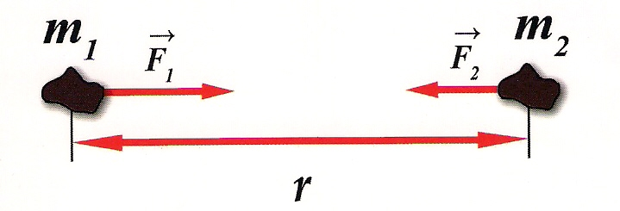
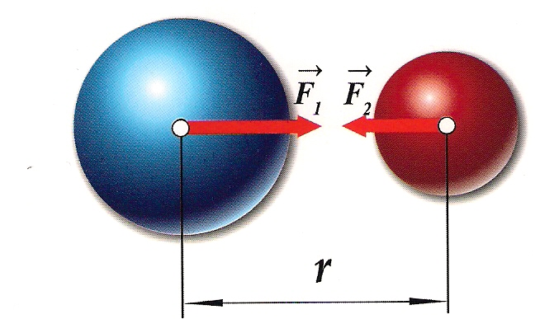
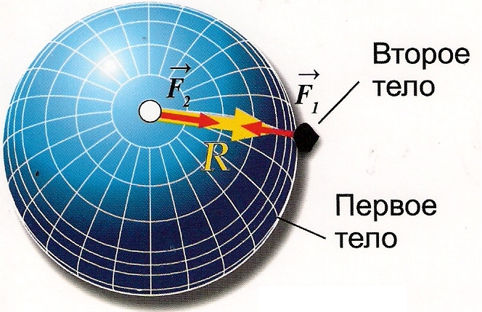

Межі застосування закону
Взаємодіючі тіла – матеріальні точки;
Тіла мають форму кулі або сфери;
Одне з тіл – куля(сфера) більшого розміру, взаємодіє з тілом, розмір якого набагато менший від розміру кулі(сфери).

Slide 12
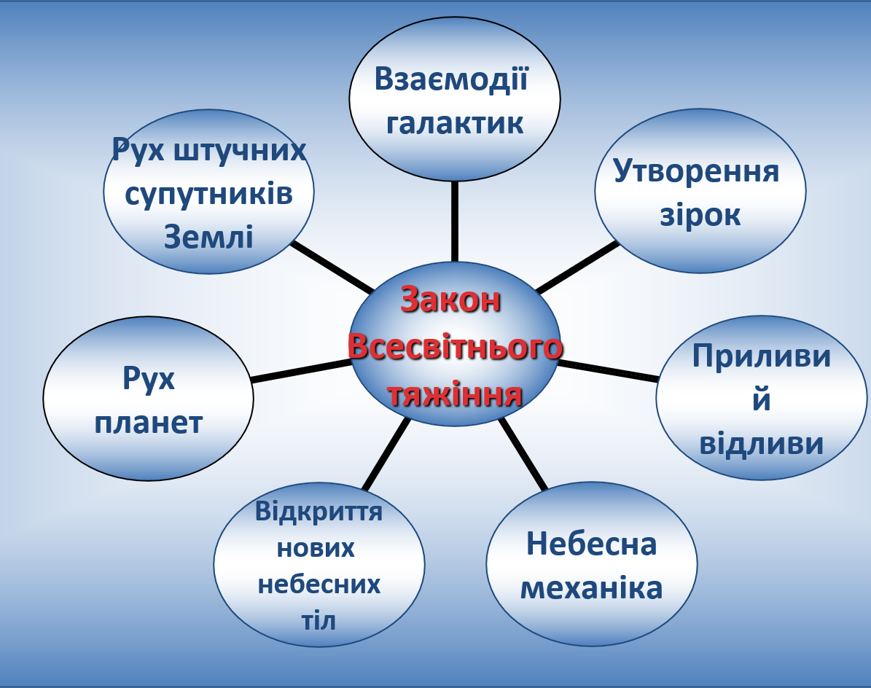
Значення закону

Slide 13
Наслідки відкриття закону
Завдяки закону всесвітнього тяжіння Ньютон пояснив рух небесних тіл ( планет , їх супутників, комет) і створив теорію тяжіння. Відкриття цього закону знаменував перехід від кінематичного опису Сонячної системи до динамічного пояснення явищ і остаточного затвердження вчення Коперника. Він показав,що з закону всесвітнього тяжіння випливають три закони Кеплера, пояснив особливості руху Місяця, явище прецесії; розвинув теорію форми Земної кулі, відзначивши,що вона повинна бути сплюснутою на полюсах, теорію припливів та відпливів тощо…

Slide 14
Розв’язуємо задачу самостійно
Задача 2. Визначити значення сили взаємного притягання двох кораблів, віддалених один від одного на 100 м, якщо маса кожного з них 10 000 т.
Відповідь .
F = 0,7 Н

Slide 15
Додатково
Задача 3. Місяць рухається навколо Землі зі швидкістю 1 км/с. Середній радіус орбіти Місяця 384 000 км. Визначити масу Землі.

Slide 16
Домашнє завдання
Повторити параграф 33
Вправа 33 (3)

